Slide 1



PROYECTO BIBLIOTECA NUEVO HORIZONTE
GRUPO 21

Slide 2




METODOLOGÍA SCRUM

Slide 3







SCRUM MASTER
SCRUM
TEAM
SCRUM
TEAM
MATIAS MATELUNA
SEBASTIAN GONZALEZ
SEBASTIAN PARDO

Slide 4




EVENTOS SCRUM
Reuniones de Coordinación
Frecuencia: Dos veces por semana
Plataforma: Microsoft Teams
Temas:
Evaluación de avances
Identificación de pendientes
Coordinación de actividades individuales

Slide 5

EVENTOS SCRUM
Reuniones de Retrospectiva de sprint
Frecuencia: Una cada sprint
Plataforma: Microsoft Teams
Temas:
Qué salió bien
Que no salió bien
Qué mejoras vamos a implementar

Slide 6
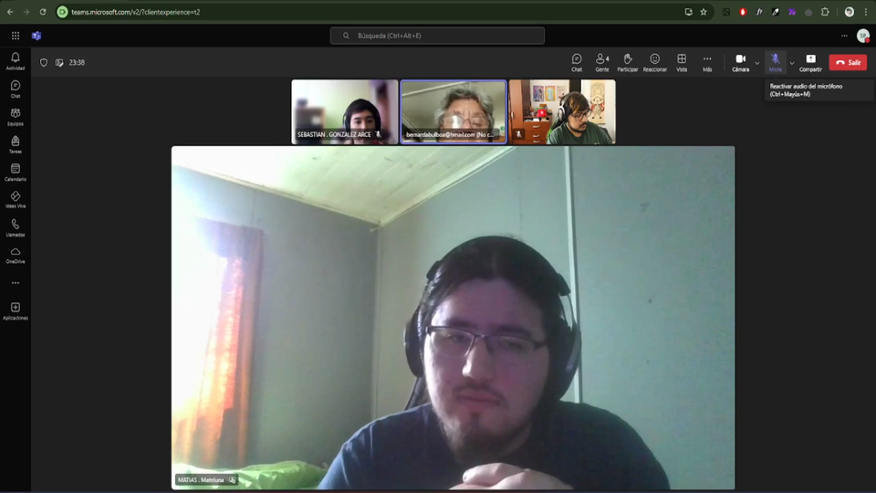
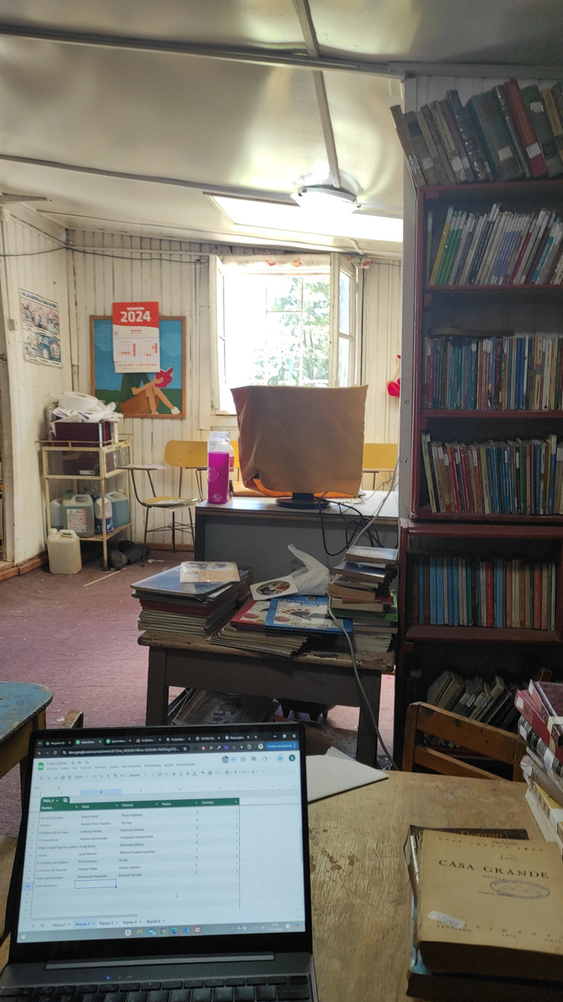
EVENTOS SCRUM
Reuniones con el cliente
Plataforma: Microsoft Teams y presencial
Temas:
Los inicios del proyecto.
Base de datos
Avance del proyecto

Slide 7
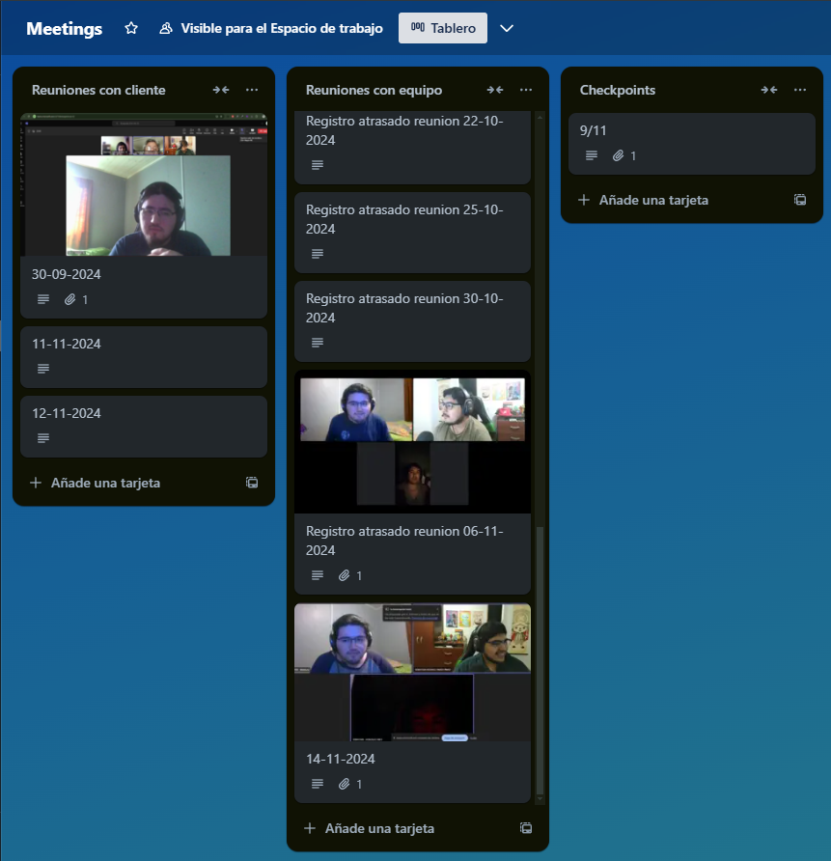
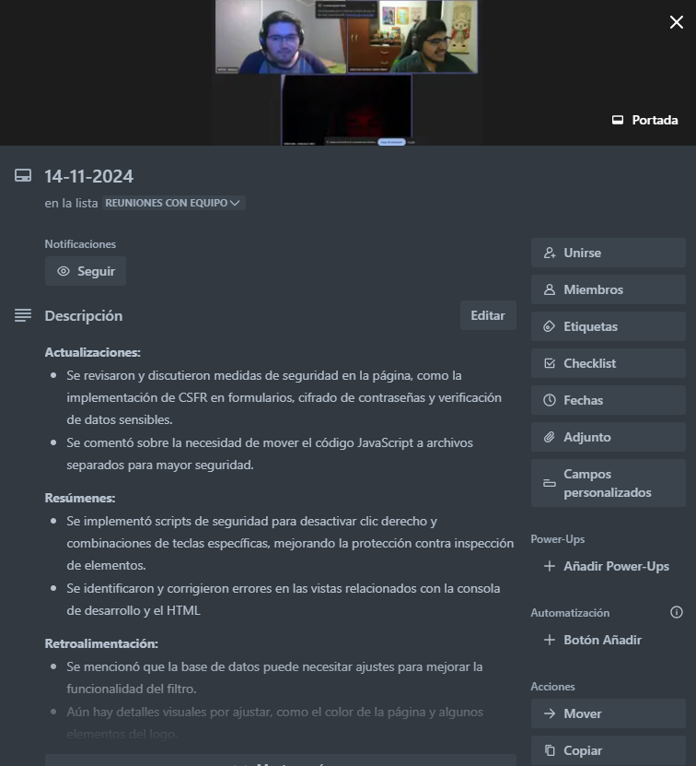

Slide 8



INTERESES PROFESIONALES
"Como equipo, compartimos intereses en análisis de datos y gestión de proyectos. Este proyecto nos ha permitido desarrollar habilidades clave en estas áreas, fortaleciendo nuestras metas profesionales colectivas e individuales.

Slide 9



COMPETENCIAS DEL
PERFIL DE EGRESO
Administración de Sistemas
Análisis y Soluciones Informáticas
Desarrollo de Software
Modelos de Datos Escalables
Consultas y Rutinas
Automatización de Procesos
Gestión de Proyectos

Slide 10
EVIDENCIAS DE PROYECTO
Documentación
Planificación
Trello
GitHub
Desarrollo de código
Almacenamiento de datos

Slide 11

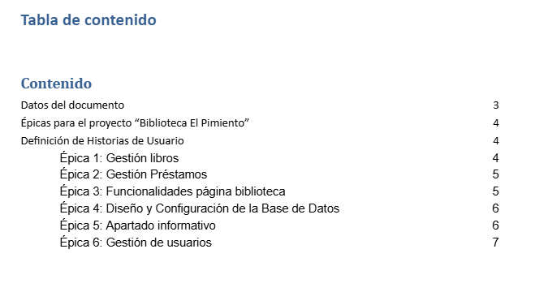


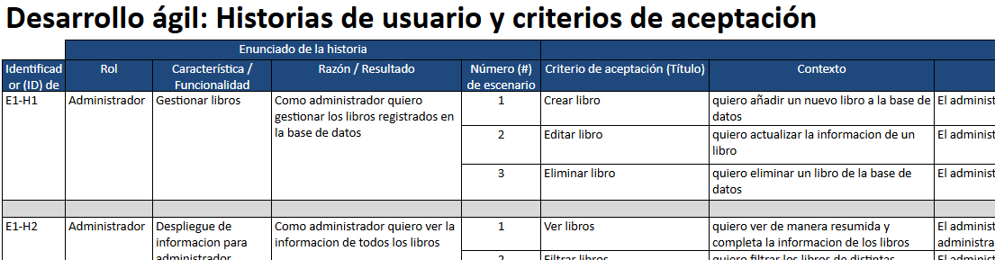

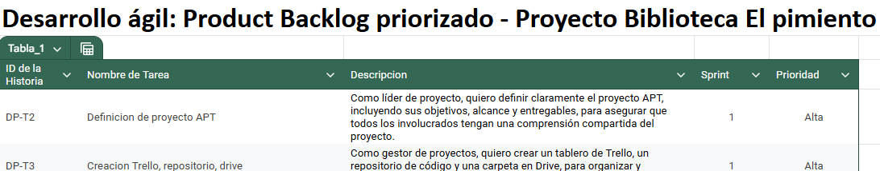


Slide 12
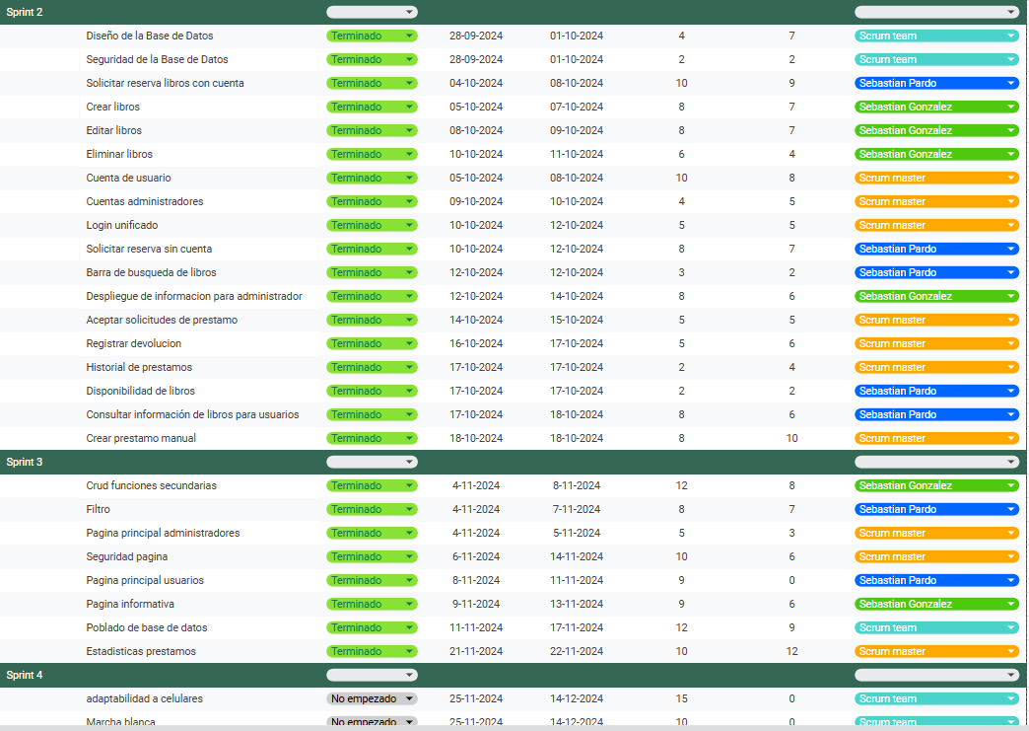

Slide 13
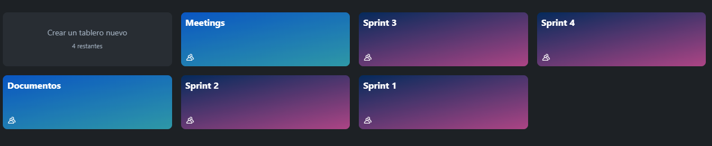
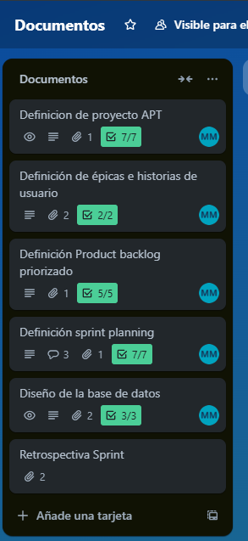
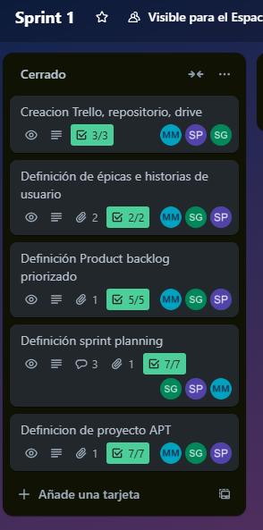
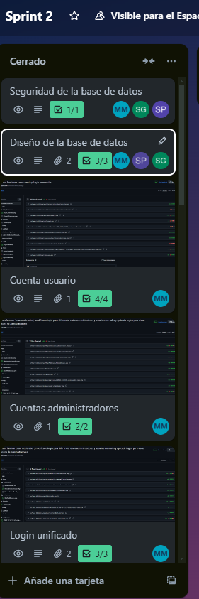
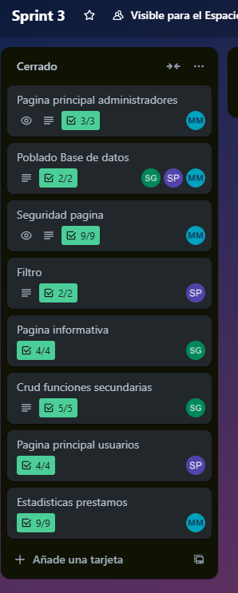

Slide 14

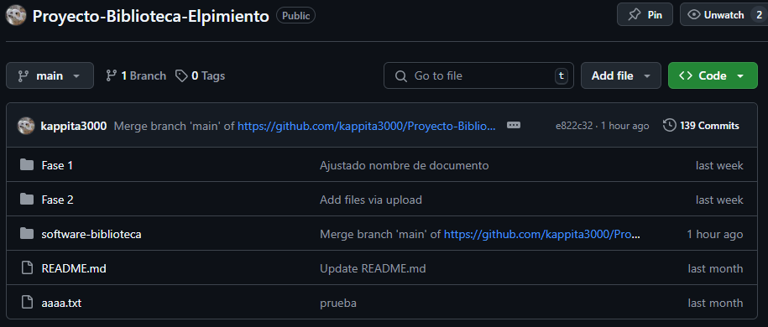
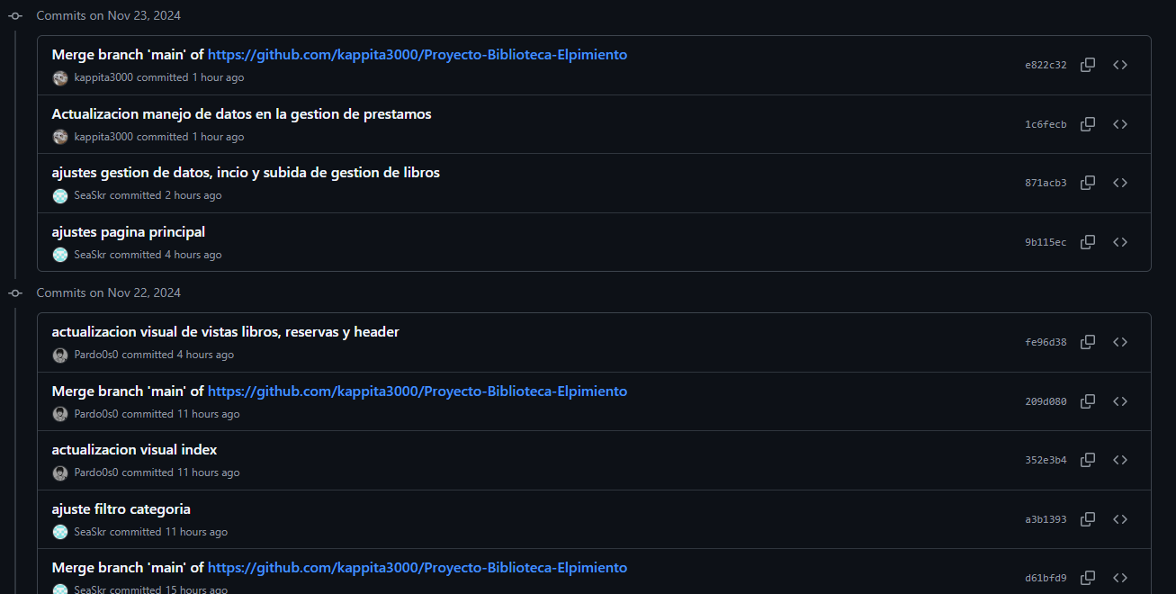


Slide 15

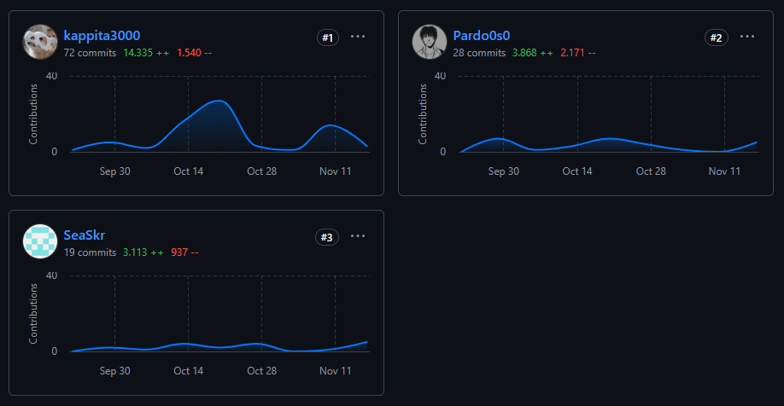



Slide 16
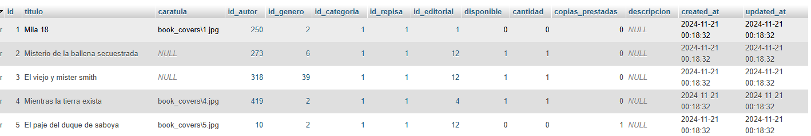
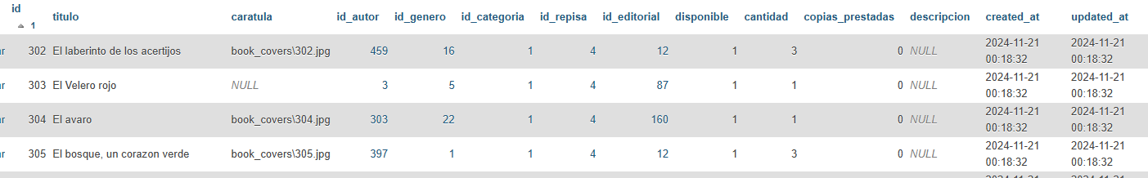
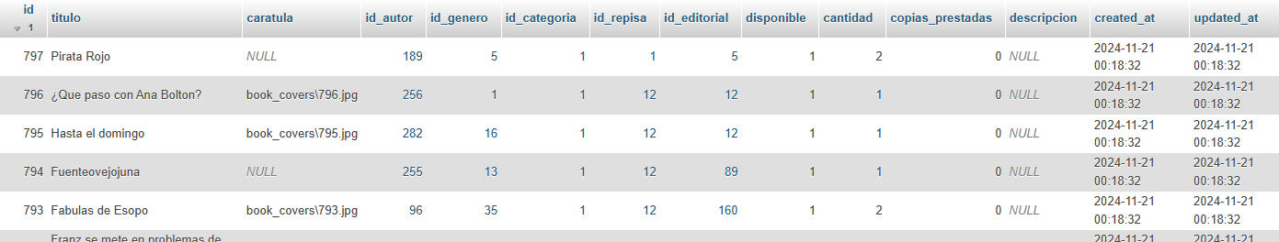

Slide 17
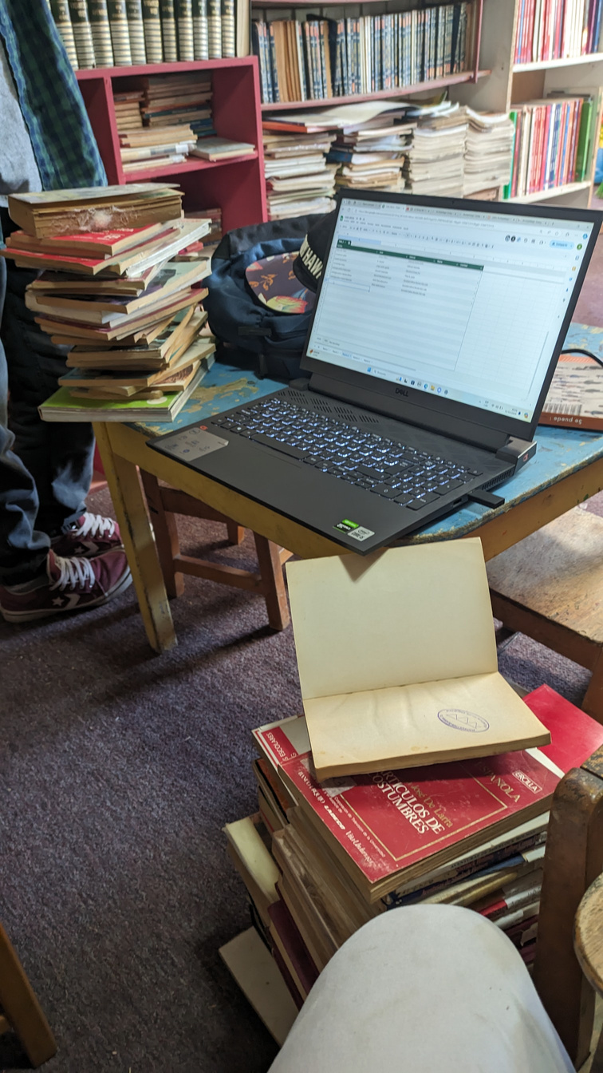
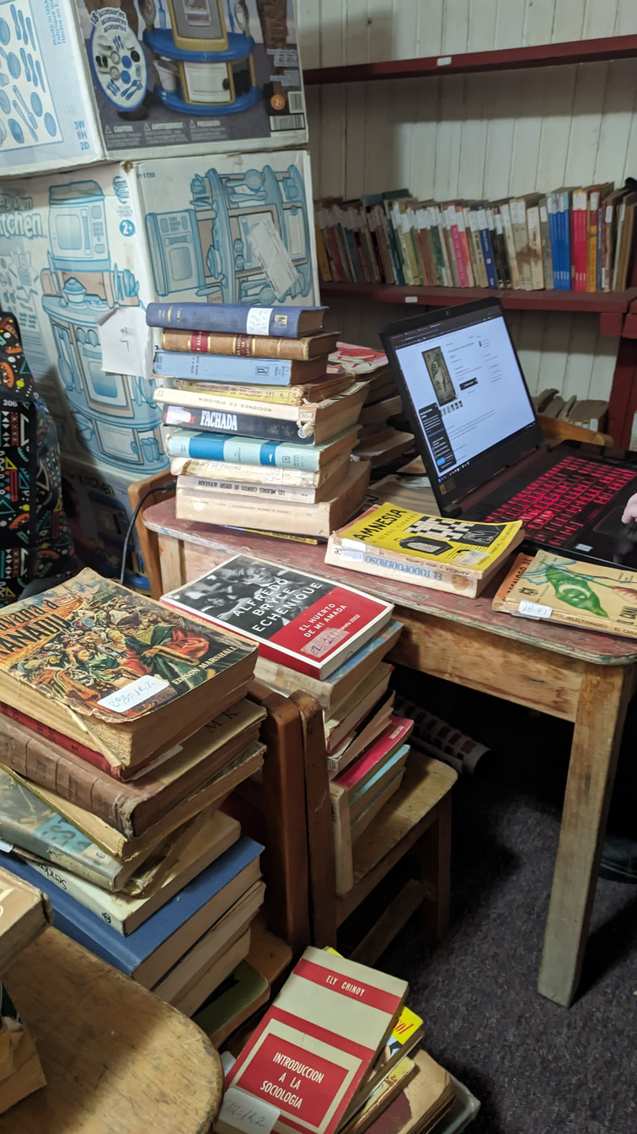
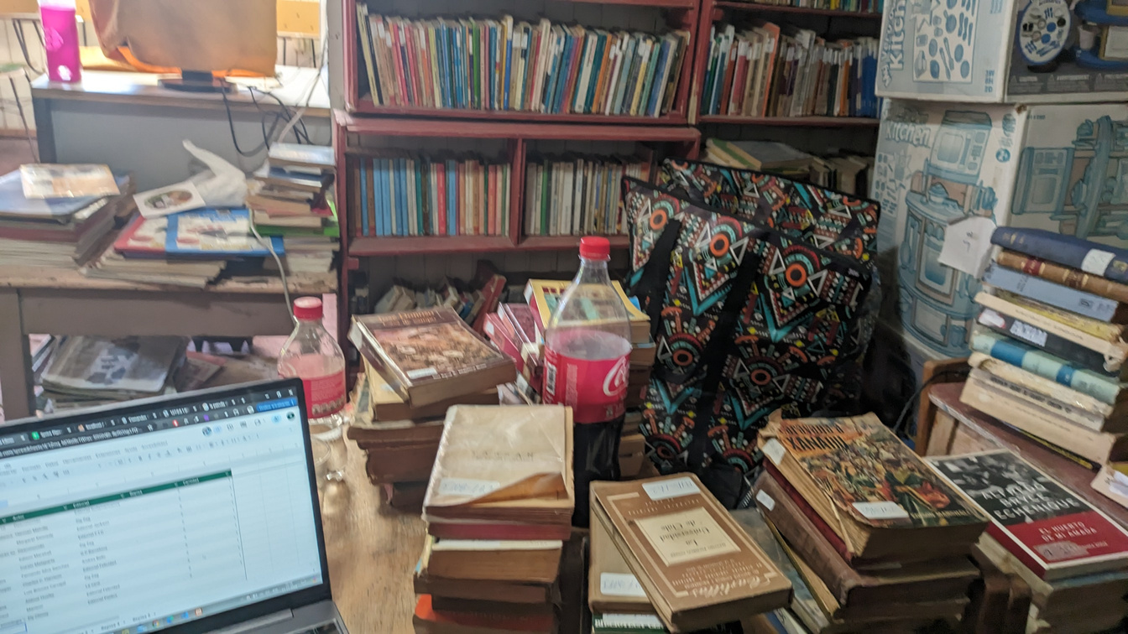

Slide 18
GRACIAS POR SU ATENCION!

